Slide 1
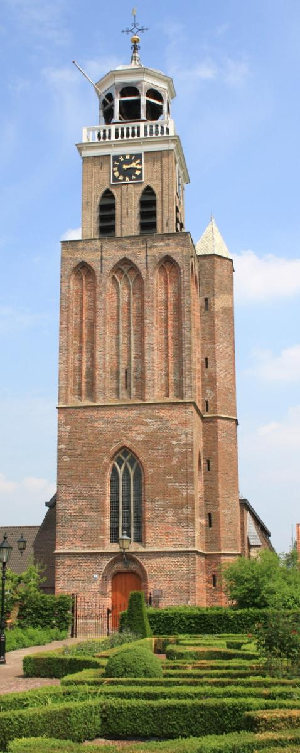
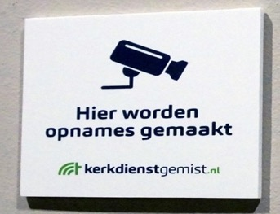
Welkom
Voorganger:
Ds. Douwe Wijmenga
Ouderling van dienst:
Elsbeth Folkerts
Organist:
Johan Tijssen
Schriftlezing:
Hebreeën 10:19-25
Notes:
*
*

Slide 2
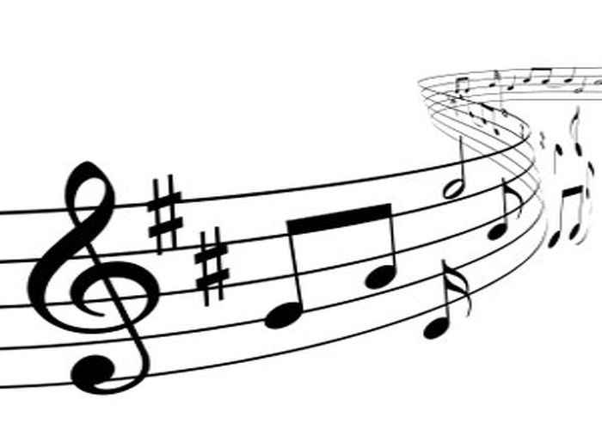
Zangdienst “Zingen verbindt”
Zondagavond 24 november is er weer een zangdienst in de Mariakerk, Bisschopstraat 32, om 19.00 uur in Vollenhove. Kerk open vanaf 18.30 uur. Vind jij het fijn om te zingen? Kom dan naar deze samenzangavond met bekende liederen. Samen zingen, ‘verbindt ons met elkaar’. Er worden opwekkingsliederen, psalmen, gezangen, evangelische liedbundel en Johannes de Heer liederen gezongen. Er is ook ruimte voor bezinning en persoonlijk gebed. Tijdens de dienst is er een collecte

Slide 3
Aankondiging VVB brief
In de komende periode zal, zoals reeds aangekondigd in het vorige kerkportaal, de (3-jaarlijkse) VVB actie plaatsvinden. De bedoeling is dat de VVB-brief wordt rondgebracht door leden van de kerkenraad. Zij komen ook weer langs om de envelop met ingevulde brief bij u op te halen. We hopen dat we door middel van deze ronde VVB weer een sluitende begroting voor de toekomst kunnen waarborgen. Wij bevelen deze ronde daarom van harte bij u aan.
Bij voorbaat hartelijk dank,
Namens Kerkrentmeesters van de Mariakerk

Slide 5
Collecten
De collecte in de dienst is bestemd voor de kerk
De collecte bij de uitgang is bestemd voor onderhoud van het kerkgebouw. Via de Scipio-app van de Mariakerk kunt u thuis of in de kerk ook geven.
27 november 2024
20.00 – 21.30 uur
Kapel Sint Jansklooster
Ds.H.J.H.Pap

Slide 6
Gedenken in Vollenhove openbaar gedachtenismoment in de Mariakerk
Het doet verdriet om iemand te moeten missen. Een ander kan meeleven, een hand op de schouder leggen, een kaartje sturen of even bellen. Maar voelen wat jij zelf voelt, dat kan een ander niet. Op zulke momenten kan het waardevol zijn om een kaarsje aan te steken, stil te zijn en in de stilte en het licht van de vlam de gedachten en herinneringen aan die geliefde medemens boven te laten komen. Op zaterdag 23 november is in Vollenhove tijd en ruimte om te gedenken.

Slide 7
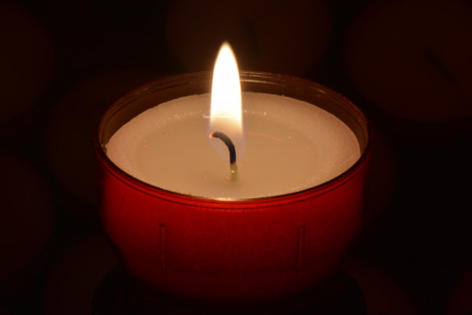
Van 17.00-20.00 uur is de Mariakerk,
Bisschopstraat 32, daarvoor open.
Er zal passende muziek klinken en wie wil kan een lichtje aansteken ter gedachtenis aan iemand die je lief is. Het is er rustig en je kunt even gaan zitten of meteen weer weg gaan.
Voor iedereen, of je nu veel, weinig of helemaal niet gelooft. Voel je welkom!

Slide 8
Collecten
De collecte in de dienst is bestemd voor de kerk
De collecte bij de uitgang is bestemd voor onderhoud van het kerkgebouw. Via de Scipio-app van de Mariakerk kunt u thuis of in de kerk ook geven.

Slide 9
Welkom
Voorganger:
Ds. Douwe Wijmenga
Ouderling van dienst:
Elsbeth Folkerts
Organist:
Johan Tijssen
Schriftlezing:
Hebreeën 10:19-25
Notes:
*
*

Slide 10
“Heer’ U bent mijn leven, de grond waarop ik sta”

Slide 11
1
Heer', U bent mijn leven, de grond waarop ik sta. Heer', U bent mijn weg, de waarheid die mij leidt. Uw woord is het pad, de weg waarop ik ga. Zolang U mij adem geeft, zolang als ik besta. Ik zal niet meer vre-zen, want U bent bij mij. Heer', ik bid U, blijf-mij nabij.

Slide 12
2
Ik geloof in U, geboren uit een maagd. eeuw'ge Zoon van God, die mens werd zoals wij. U die stierf uit lie-fde, leeft nu onder ons, één met God de Vader en verenigt met Uw volk, tot de dag gekomen is van Uw wederkomst, dan brengt U ons thuis in Gods rijk.

Slide 13
3
Heer', U bent mijn kracht, de rots waarop ik bouw. Heer', U bent mijn waarheid, de vrede van mijn hart. En niets in dit le-ven zal ons scheiden Heer'. Zo weet ik mij veilig, want Uw hand laat mij nooit los. Van wat ik misdaa-n heb, heeft U mij bevrijd. En in Uw vergeving leef ik nu.

Slide 14
4
Vader van het leven, ik geloof in U. Jezus de Verlosser, wij hopen steeds op U. Kom hier in ons mi-dden, Geest van liefd'en kracht. U die via duizend wegen ons hier samen bracht. En op duizend we-gen, zendt U ons weer uit om het zaad te zijn van Gods rijk.

Slide 15
Welkom, mededelingen

Slide 16
Intochtslied NLB 213:1, 2 en 3 “Morgenglans der eeuwigheid”

Slide 17
NLB 213

Slide 23
Stil gebed, votum, groet

Slide 24
Inleidende woorden

Slide 25
NLB 213: 4 en 5 “Breekt de jongste morgen aan”

Slide 30
Drempelgebed

Slide 31
Woorden voor onderweg

Slide 32
Loflied OPW. 640 “Ik hef mijn ogen”

Slide 33
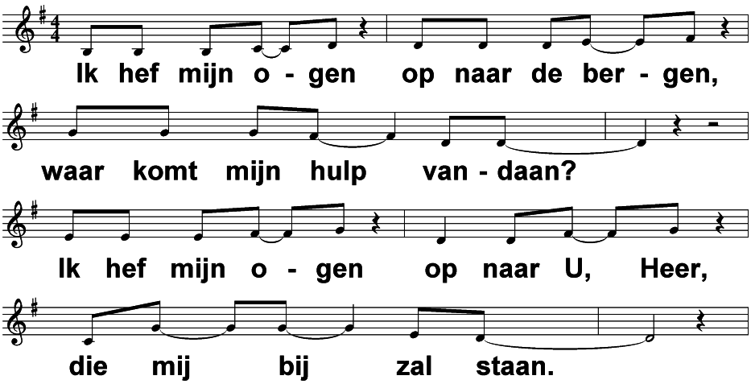
allen:
Ik hef mijn ogen (Opw 640) t. M. Zimmer; m. M. & L. Zimmer

Slide 34
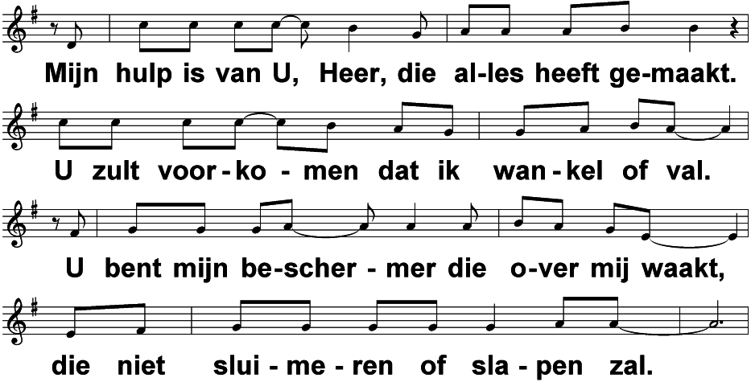
Ik hef mijn ogen (Opw 640) t. M. Zimmer; m. M. & L. Zimmer

Slide 35
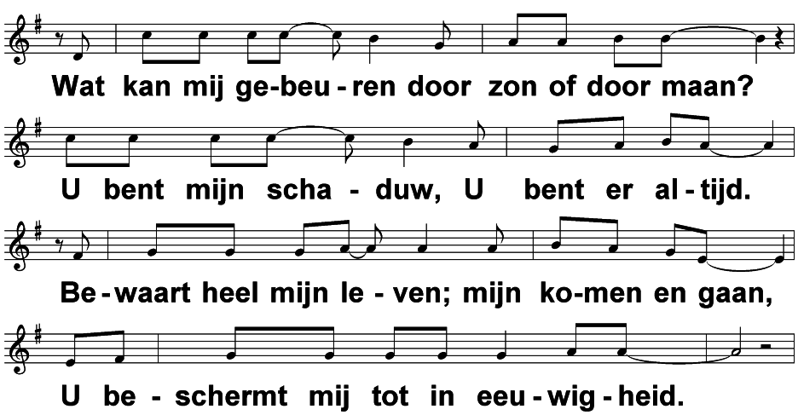
Ik hef mijn ogen (Opw 640) t. M. Zimmer; m. M. & L. Zimmer

Slide 36
Ik hef mijn ogen (Opw 640) t. M. Zimmer; m. M. & L. Zimmer

Slide 37
allen:
Ik hef mijn ogen (Opw 640) t. M. Zimmer; m. M. & L. Zimmer

Slide 38
Ik hef mijn ogen (Opw 640) t. M. Zimmer; m. M. & L. Zimmer

Slide 39
Ik hef mijn ogen (Opw 640) t. M. Zimmer; m. M. & L. Zimmer

Slide 40
Ik hef mijn ogen (Opw 640) t. M. Zimmer; m. M. & L. Zimmer

Slide 41
Ik hef mijn ogen (Opw 640) t. M. Zimmer; m. M. & L. Zimmer

Slide 42
Ik hef mijn ogen (Opw 640) t. M. Zimmer; m. M. & L. Zimmer

Slide 43
Gebed bij opening van de Schrift

Slide 44
Kinderen naar nevendienst

Slide 45
Lezing Hebreeën 10:19-25

Slide 46
Geloof en volharding
19. Broeders en zusters, dankzij het bloed van Jezus kunnen we zonder schroom binnengaan in het heiligdom, 20. omdat hij voor ons met zijn lichaam een weg naar een nieuw leven gebaand heeft, door het voorhangsel heen. 21. We hebben nu een hogepriester die dienstdoet in het huis van God; 22. Laten we God dan naderen met een oprecht hart en een vast geloof, nu ons hart gereinigd is,

Slide 47
wij van een slecht geweten bevrijd zijn en ons lichaam met zuiver water is gewassen.
23. Laten we zonder te wankelen datgene blijven belijden waarop we hopen, want hij die de belofte heeft gedaan is trouw. 24. Laten we opmerkzaam blijven en elkaar ertoe aansporen lief te hebben en goed te doen, 25. en in plaats van weg te blijven van onze samenkomsten, zoals sommigen doen, elkaar juist bemoedigen, en dat des te meer naarmate u de dag van zijn komst ziet naderen.

Slide 48
NLB 42:1 en 7 “Evenals een moede hinde”

Slide 49
NLB 42

Slide 51
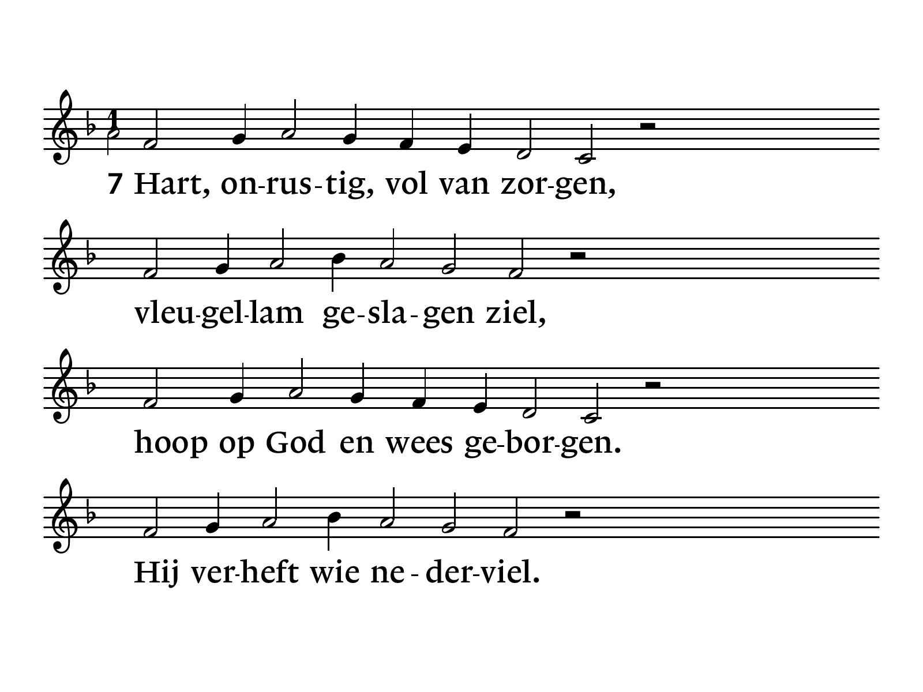

Slide 53
Overdenking

Slide 55
NLB 971: “Zing een nieuw lied voor God de Here”

Slide 56
NLB 971

Slide 59
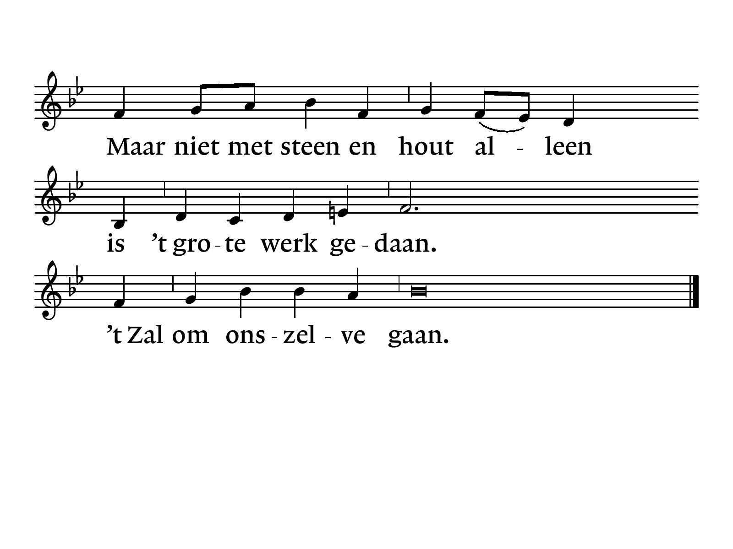

Slide 61
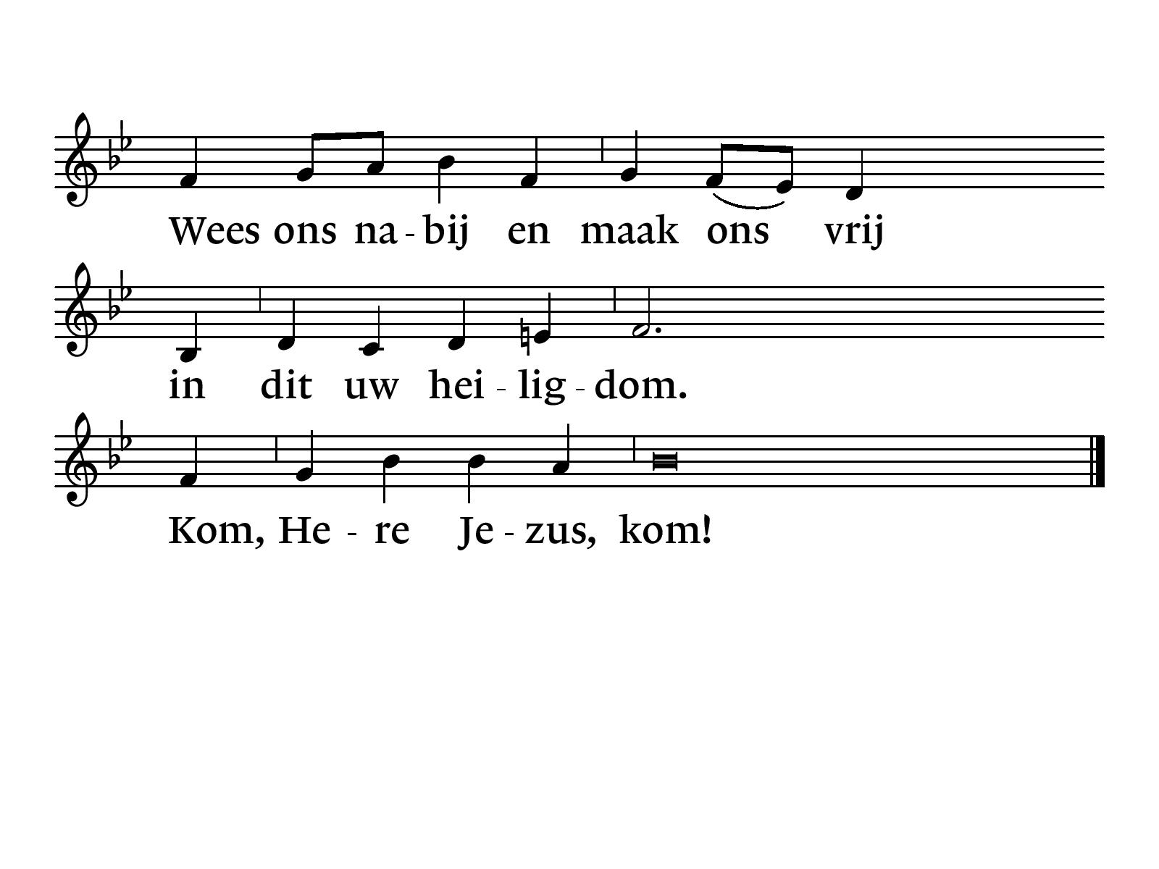

Slide 62
Kinderlied KEE 27 “King of kings and Lord of lords”

Slide 63
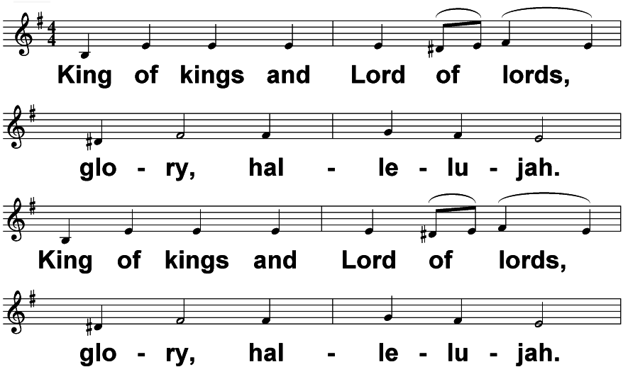
allen:
KEE 27
King of kings (E&R 292) t. & m. D. Garratt

Slide 64
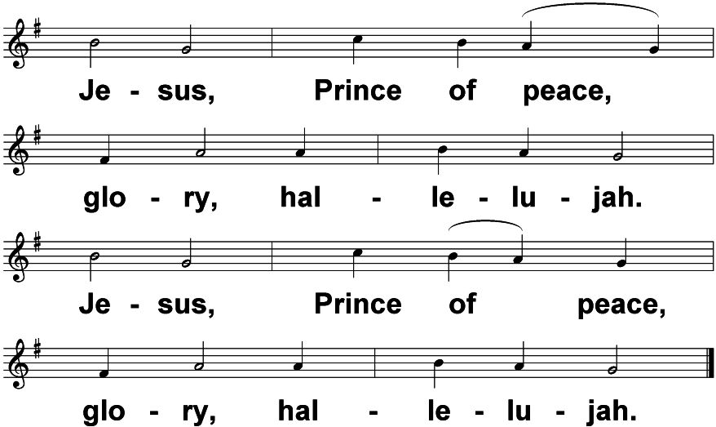
King of kings (E&R 292) t. & m. D. Garratt

Slide 65
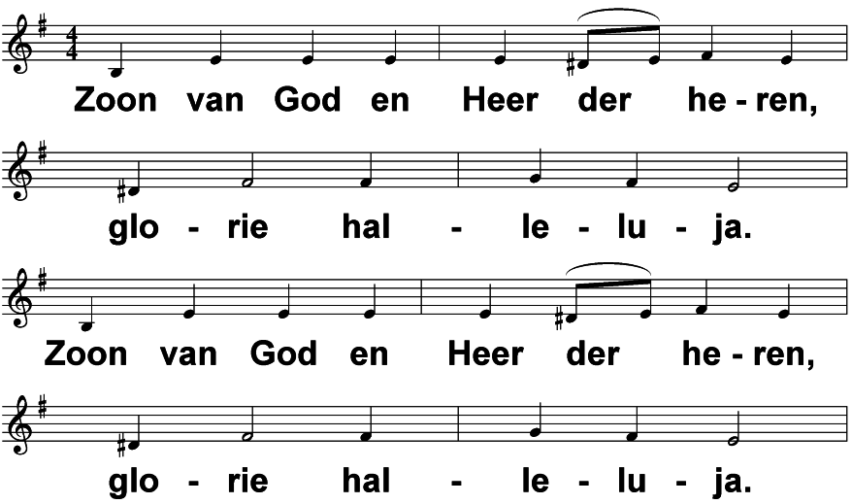
King of kings (E&R 292) t. & m. D. Garratt

Slide 66
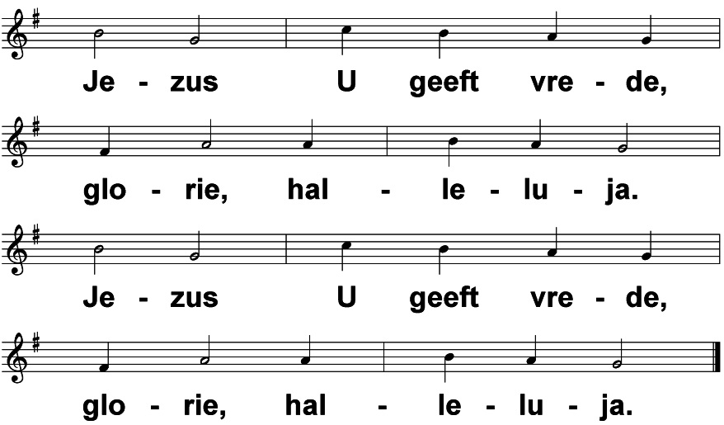
King of kings (E&R 292) t. & m. D. Garratt

Slide 67
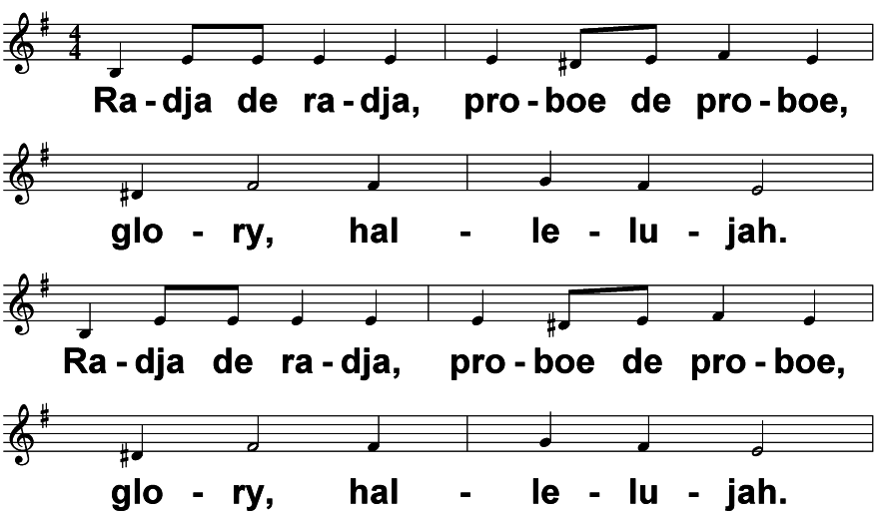
King of kings (E&R 292) t. & m. D. Garratt

Slide 68
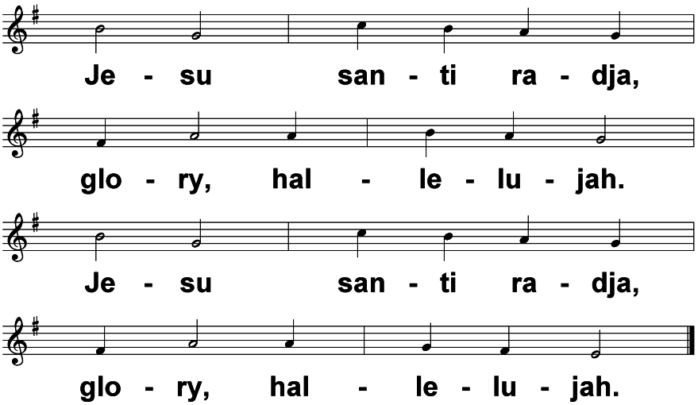
King of kings (E&R 292) t. & m. D. Garratt

Slide 69
Gebeden, afgesloten met gezongen “Onze Vader” NLB 1006

Slide 70
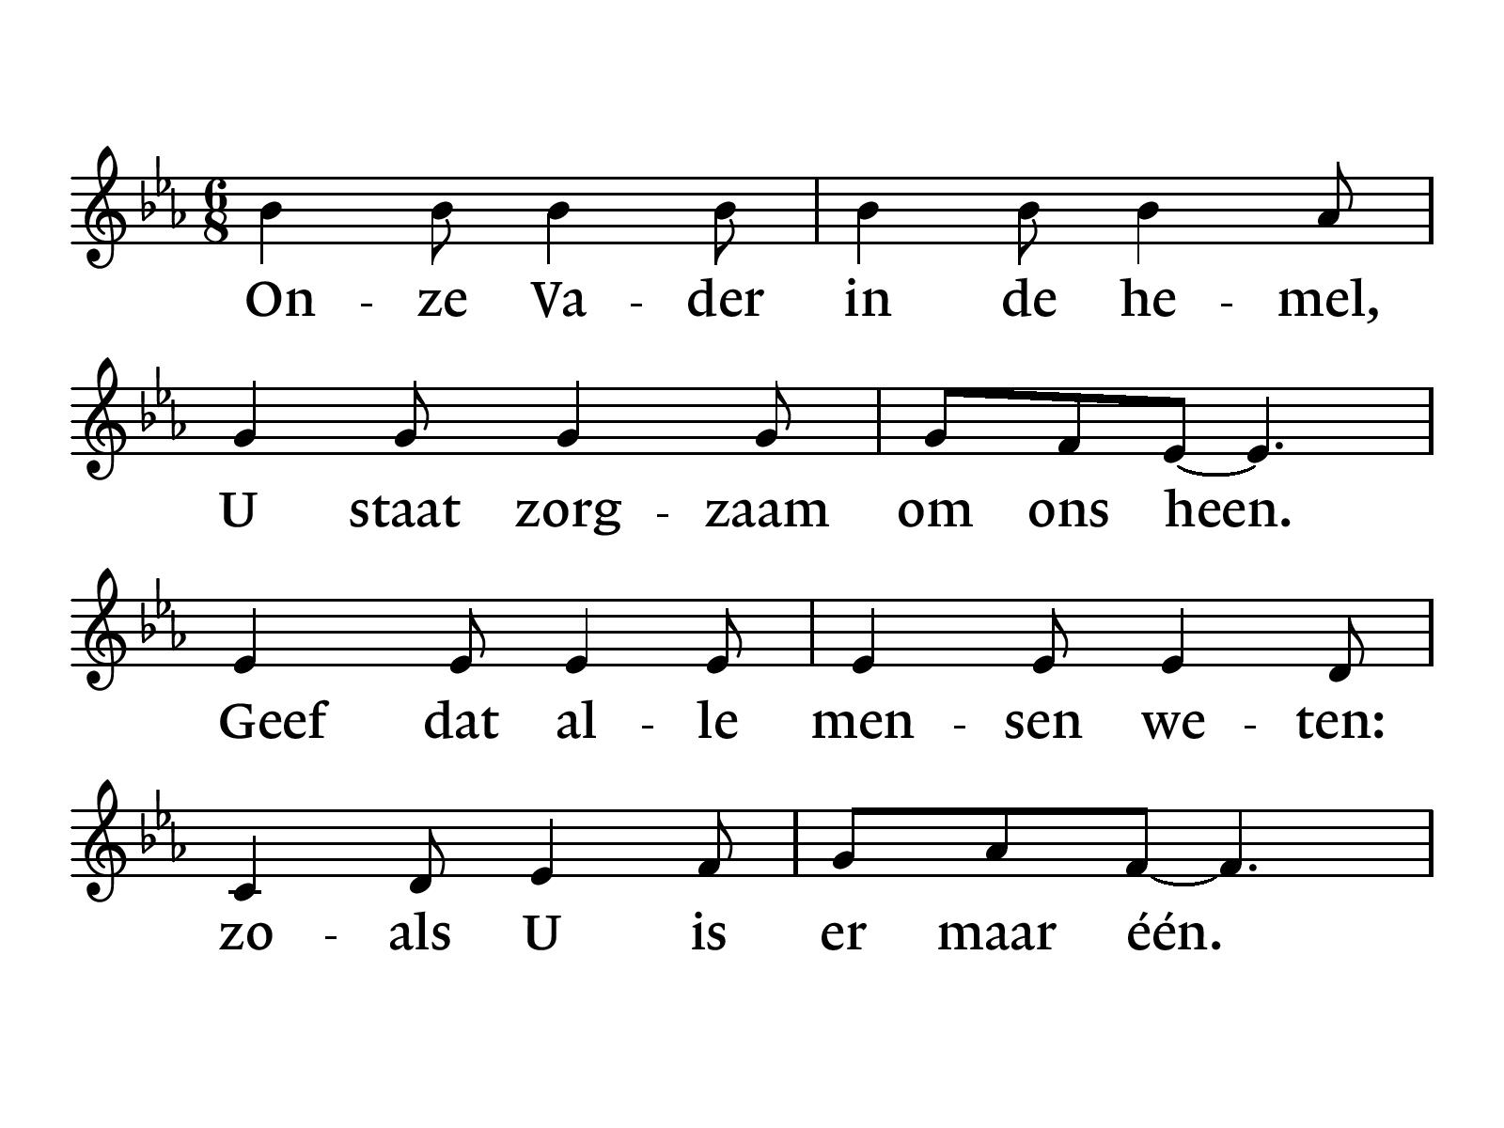

Slide 76
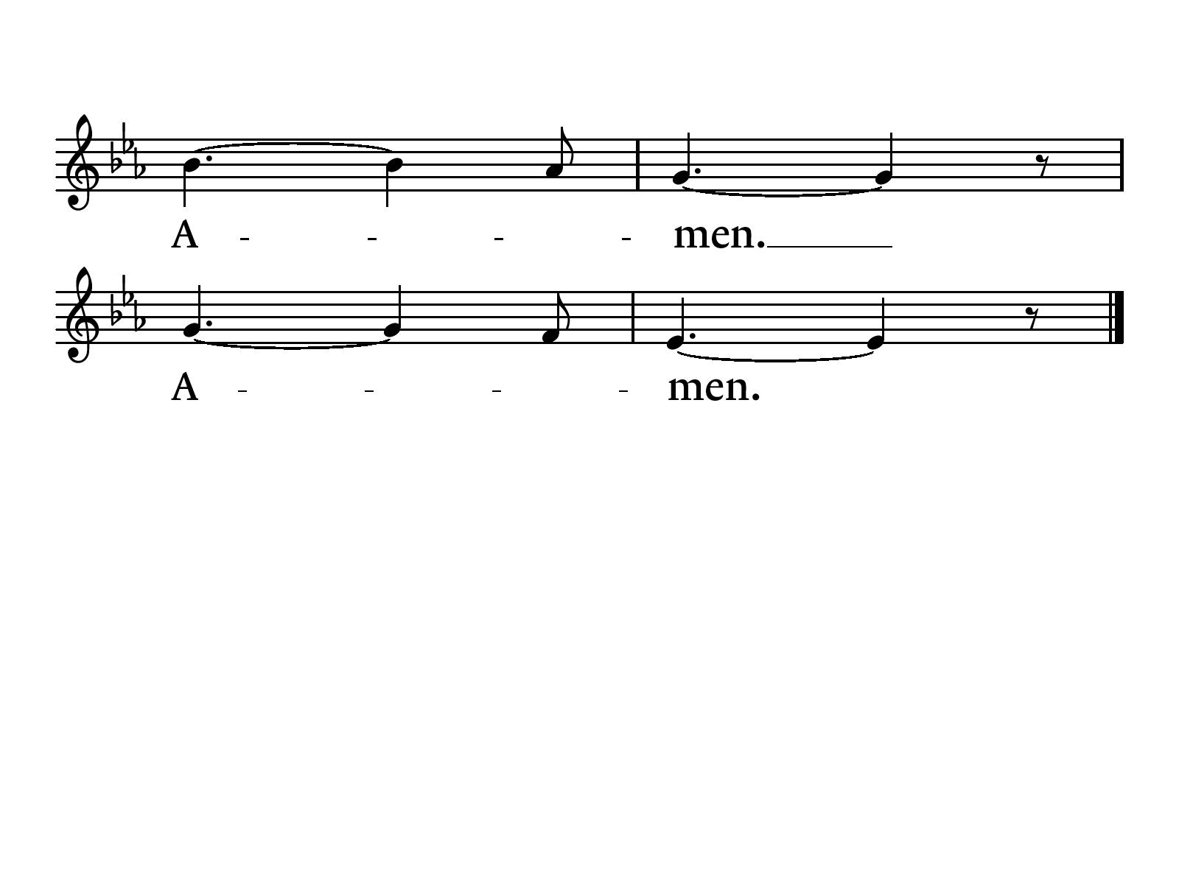

Slide 77
Collecten
De collecte in de dienst is bestemd voor de kerk
De collecte bij de uitgang is bestemd voor onderhoud van het kerkgebouw. Via de Scipio-app van de Mariakerk kunt u thuis of in de kerk ook geven.

Slide 78
De oppas kinderen komen terug in de kerk

Slide 79
Slotlied NLB 418 “God, schenk ons de kracht”

Slide 80
NLB 418

Slide 81
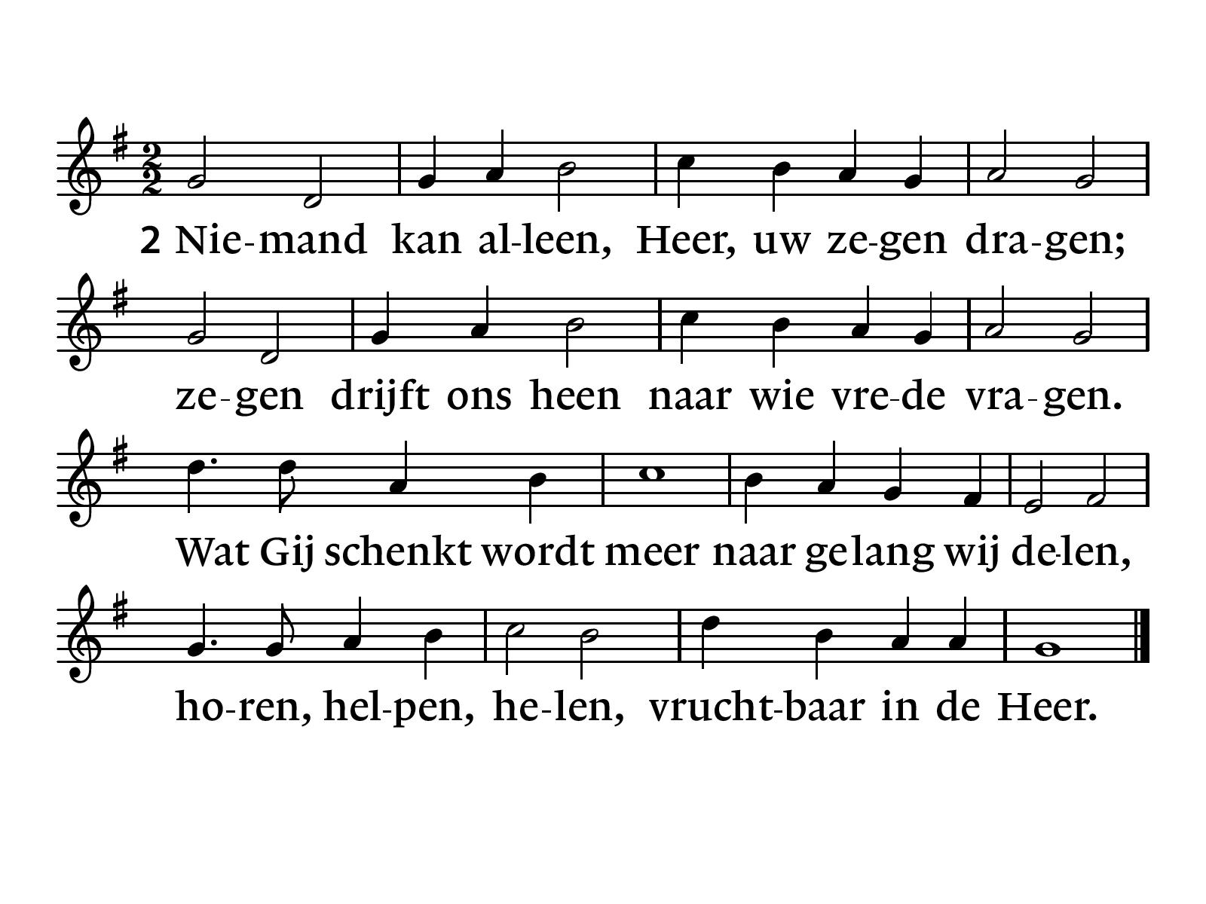

Slide 84
Zegen

Slide 85
Koffie in de Voorhof
Gasten zijn ook van harte welkom

